Slide 1
Desarrollo Habilidades
Agosto 2020

Slide 2
Habilidad Observar
1°Ciclo
3 – 7 Agosto

Slide 3
LÍMITE DE TIEMPO:
2 minutos
60
50
10
40
20
30

Slide 4
Observa la imagen a continuación y cuenta la cantidad de perros que miran a la derecha y a la izquierda

Slide 5
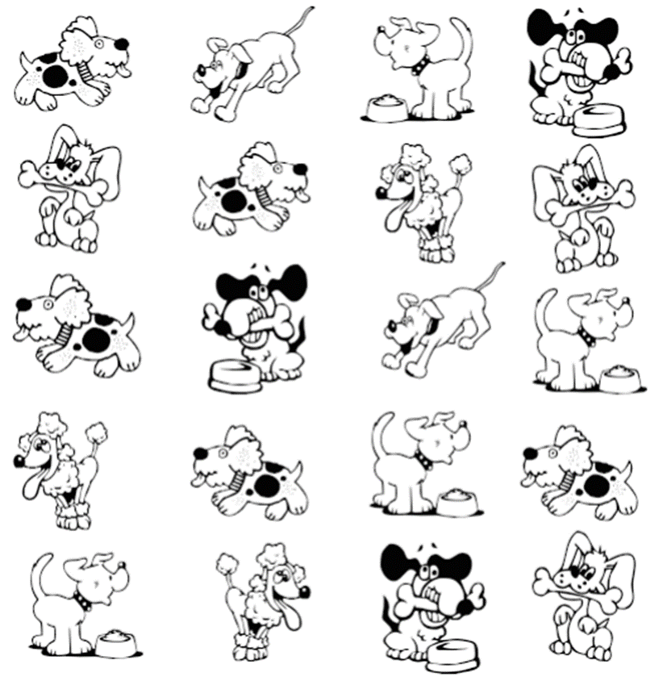
11
9

Slide 6
LÍMITE DE TIEMPO:
3 minutos
60
50
10
40
20
30

Slide 7
Cuenta la cantidad de medios de trasporte correspondiente a las siguientes categorías

Slide 8
_____ Autos
_____ Motos
_____ Aviones
_____ Camiones
_____ Barcos
_____ Bicicletas
5
4
1
3
5
3

Slide 9
LÍMITE DE TIEMPO:
8 minutos
60
50
10
40
20
30

Slide 10
Encuentra los objetos ocultos en la imagen a continuación

Slide 11
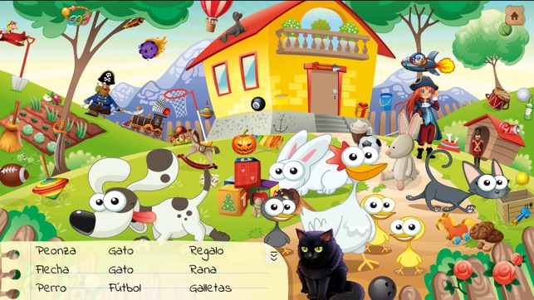

Slide 12
Ahora sumemos el puntaje
Actividad 1: 2 puntos
Actividad 2: 3 puntos
Actividad 3: 4 puntos
Si completaste media actividad, tienes la mitad del puntaje mencionado

Slide 13
Esperamos tus comentarios ☺
Habilitaremos una sección de encuesta en nuestra pagina oficial de Facebook, recuerda responder y dejar tus comentarios.
Recuerda que si tienes dudas puedes contactarte directamente con nosotros a través de tu profesora jefe
Te esperamos para la próxima actividad.

Slide 14
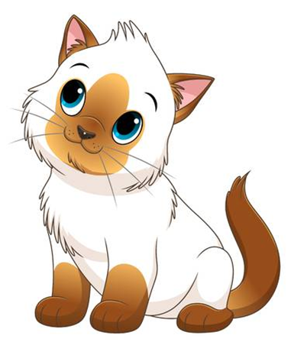
Los extrañamos mucho

